Slide 1
Развитие земской музейной сети в Пермской губернии
Факультет социально-экономических и компьютерных наук
Пермь
2023
Белова Александра Максимовна, 3 курс

Slide 2
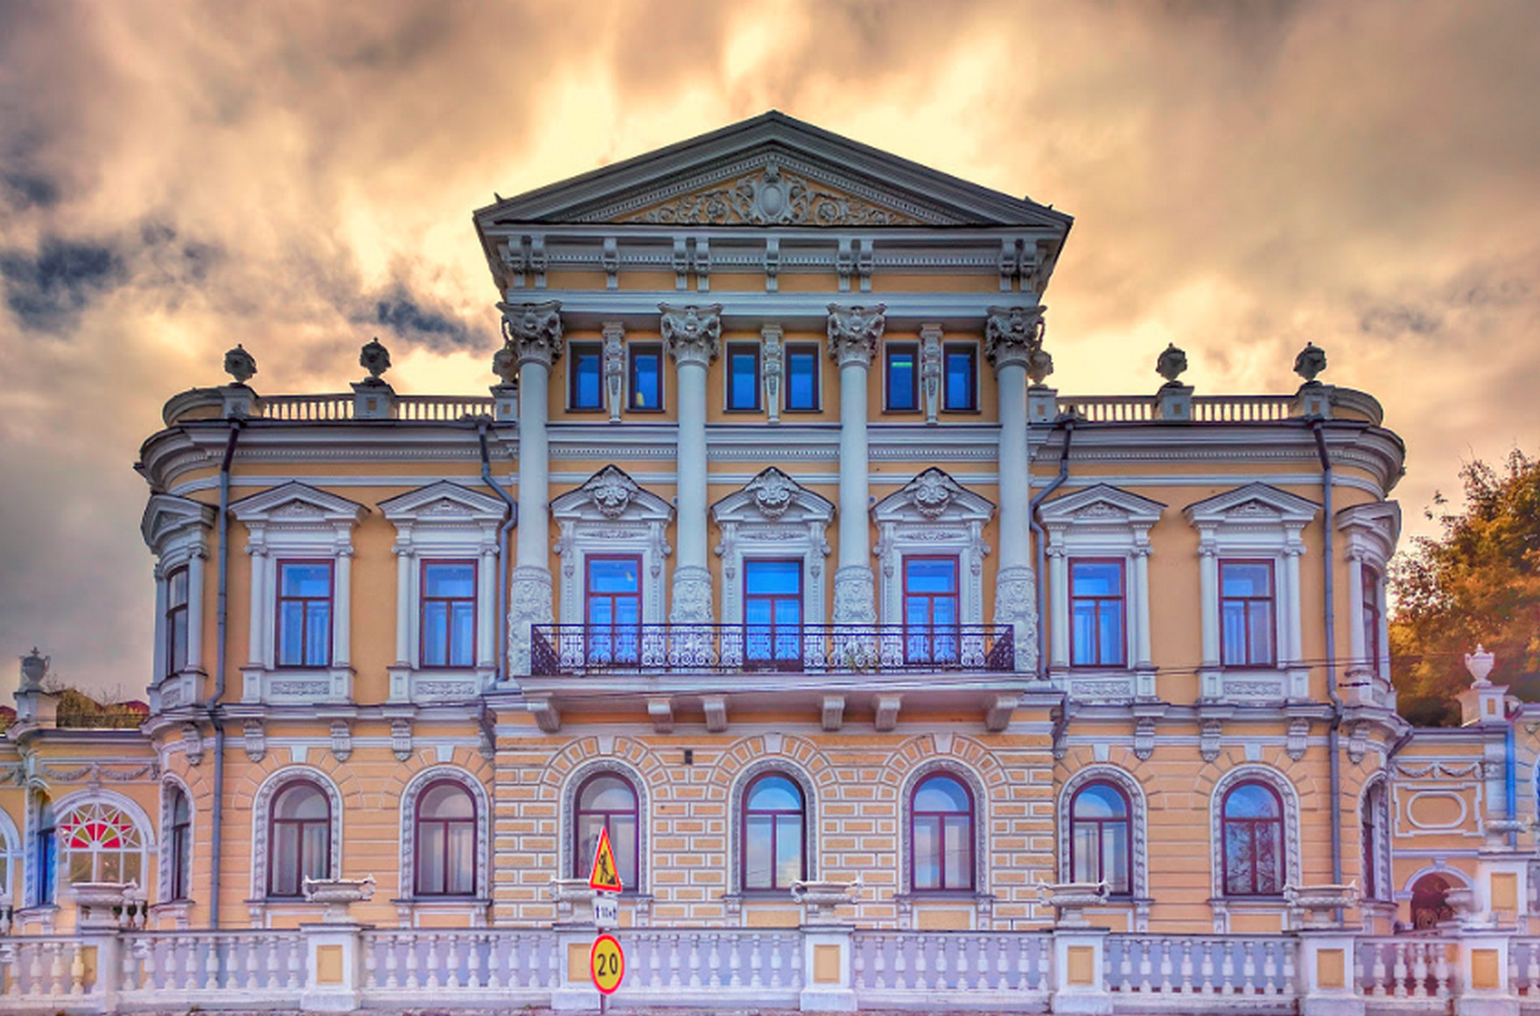
Факультет социально-экономических и компьютерных наук
Пермь
2023

Slide 3
Цель: проанализировать основные черты формирования и развития земских уездных музеев в Пермской губернии
Факультет социально-экономических и компьютерных наук
Пермь
2023
Задачи:
1) Проанализировать источники, связанные с земскими музеями в Пермской губернии;
2) Изучить литературу по данной проблематике;
3) Сравнить земские музеи Пермской губернии между собой для формирования представлений об отличиях в их развитии.

Slide 4
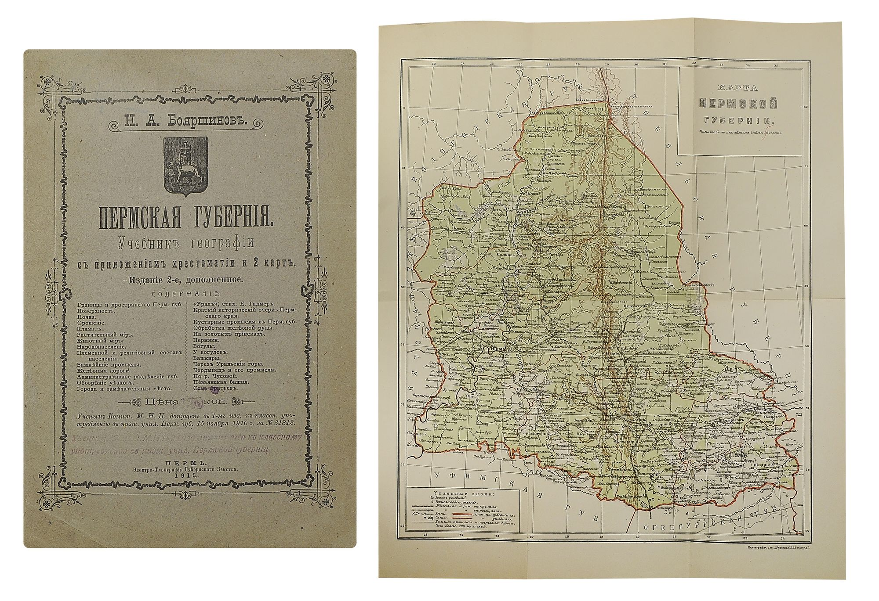
Факультет социально-экономических и компьютерных наук
Пермь
2023
ГАПК Ф. 40, 44, 680
Доклад № 18 48-му Очередному Осинскому Уездному Земскому Собранию сессии 1918 года Осинской Уездной Земской Управы о музеях Осинского Земства
Доклад № 16 48-му Очередному Осинскому Уездному Земскому Собранию сессии 1918 года Осинской Уездной Земской Управы по внешкольному образованию

Slide 5
Литература:
Факультет социально-экономических и компьютерных наук
Пермь
2023
Ваганов А.А.
Кашаева Ю.А.
Протасова Е.В., Шишигина Е.Г.
«Становление и развитие музеев на Урале во второй половине XIX – начале XX века»
«Пермское земство и развитие кустарных промыслов в 1880-х - 1914 годах»
«Культурно-просветительская деятельность Чердынского уездного земства пермской губернии на рубеже XIX-XX веков»

Slide 6
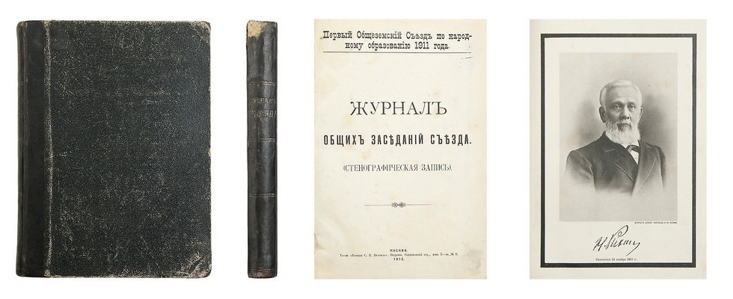
Первый общеземский съезд 1911 года
Факультет социально-экономических и компьютерных наук
Пермь
2023

Slide 7
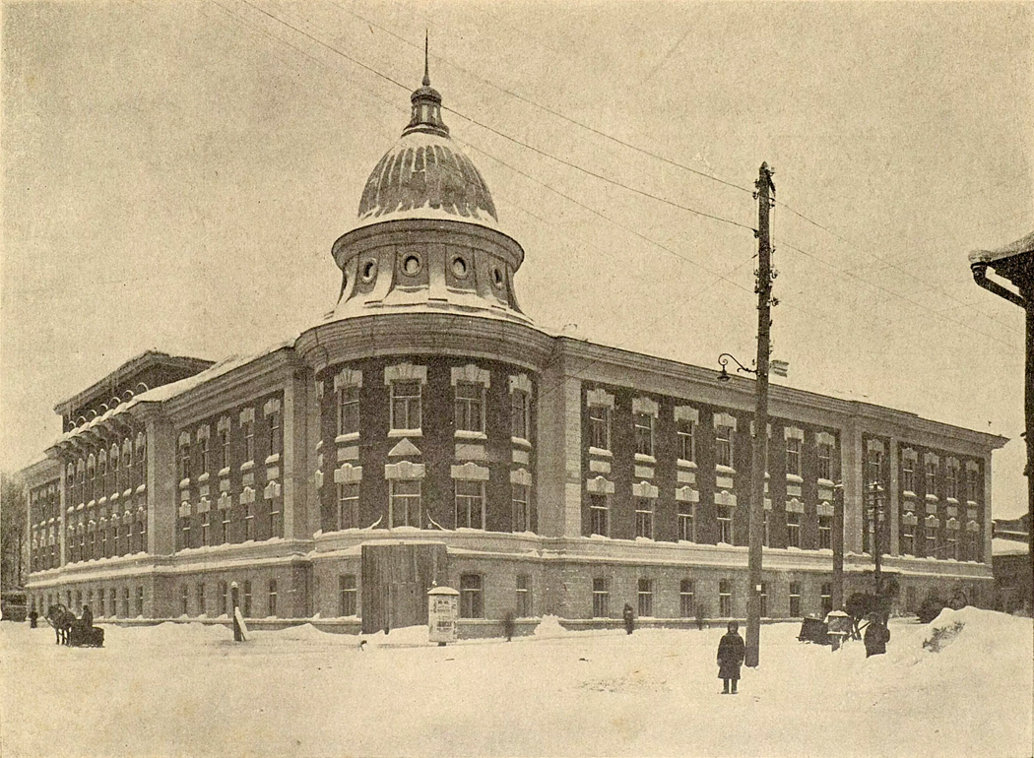

Slide 8
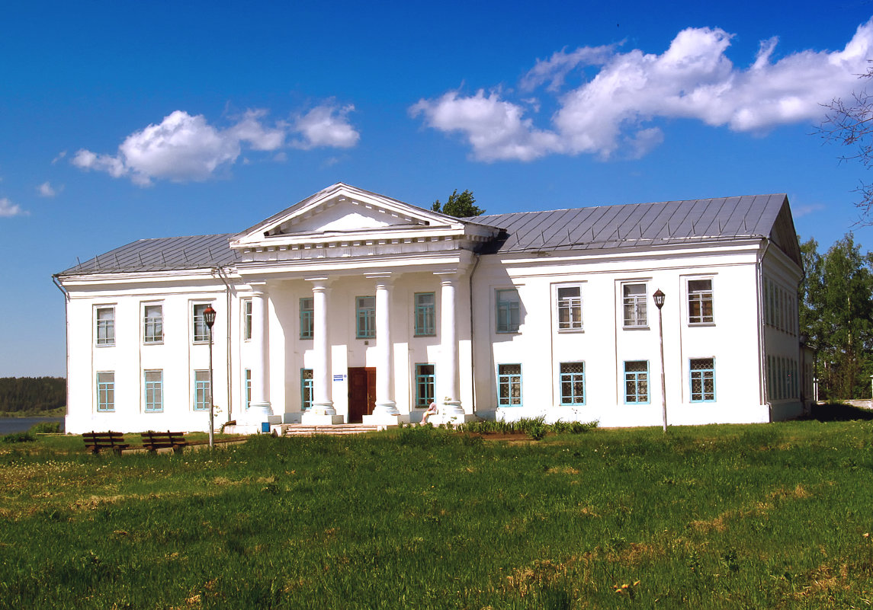
Факультет социально-экономических и компьютерных наук
Пермь
2023
Осинский уезд

Slide 9
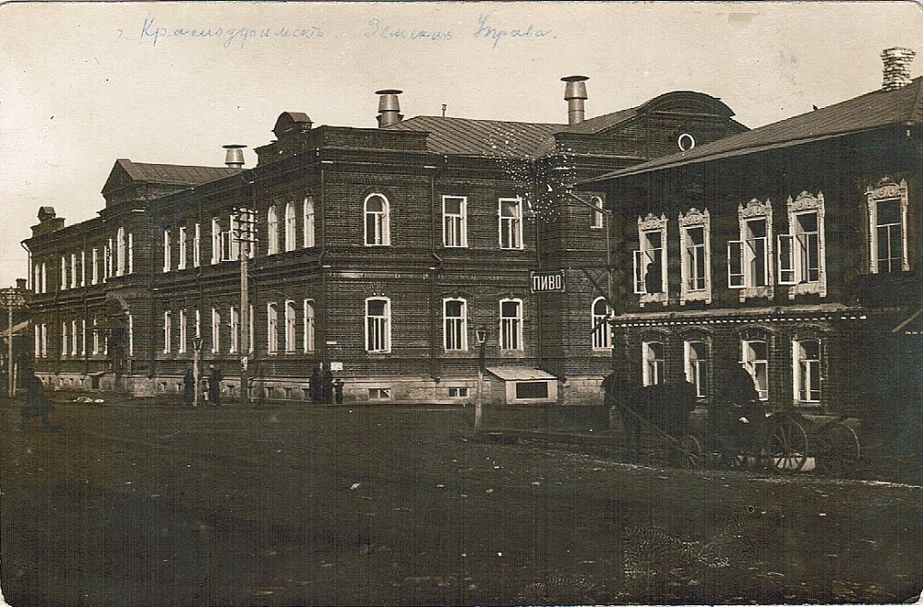
Факультет социально-экономических и компьютерных наук
Пермь
2023
Красноуфимский уезд

Slide 10
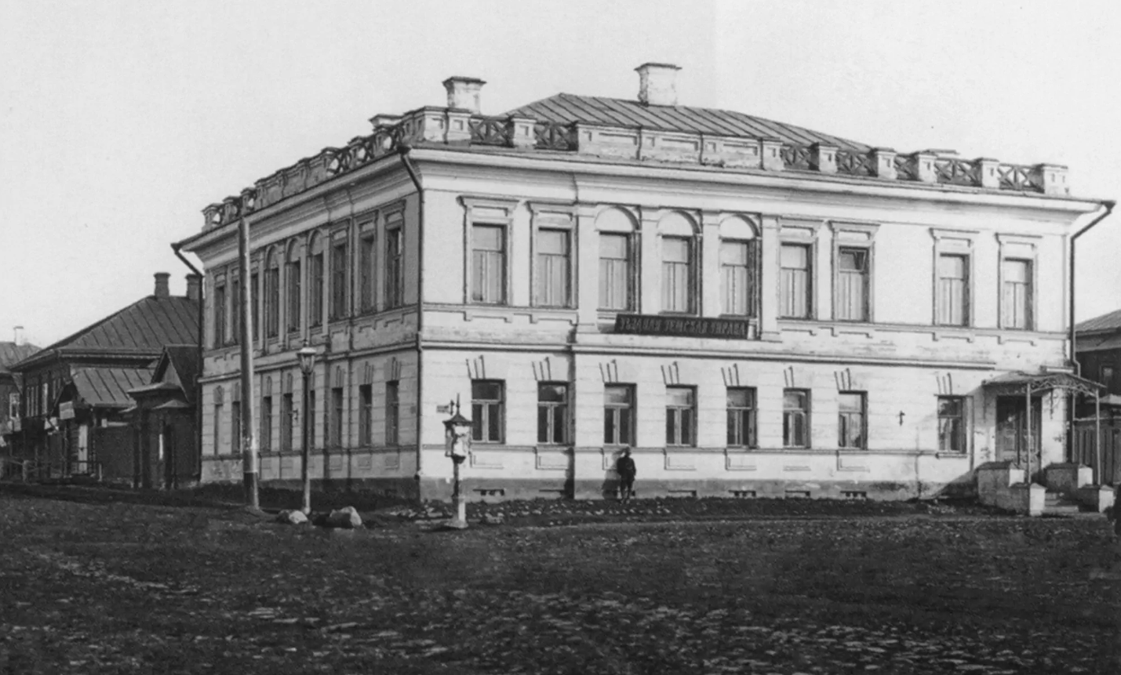
Факультет социально-экономических и компьютерных наук
Пермь
2023
Екатеринбургский уезд

Slide 11
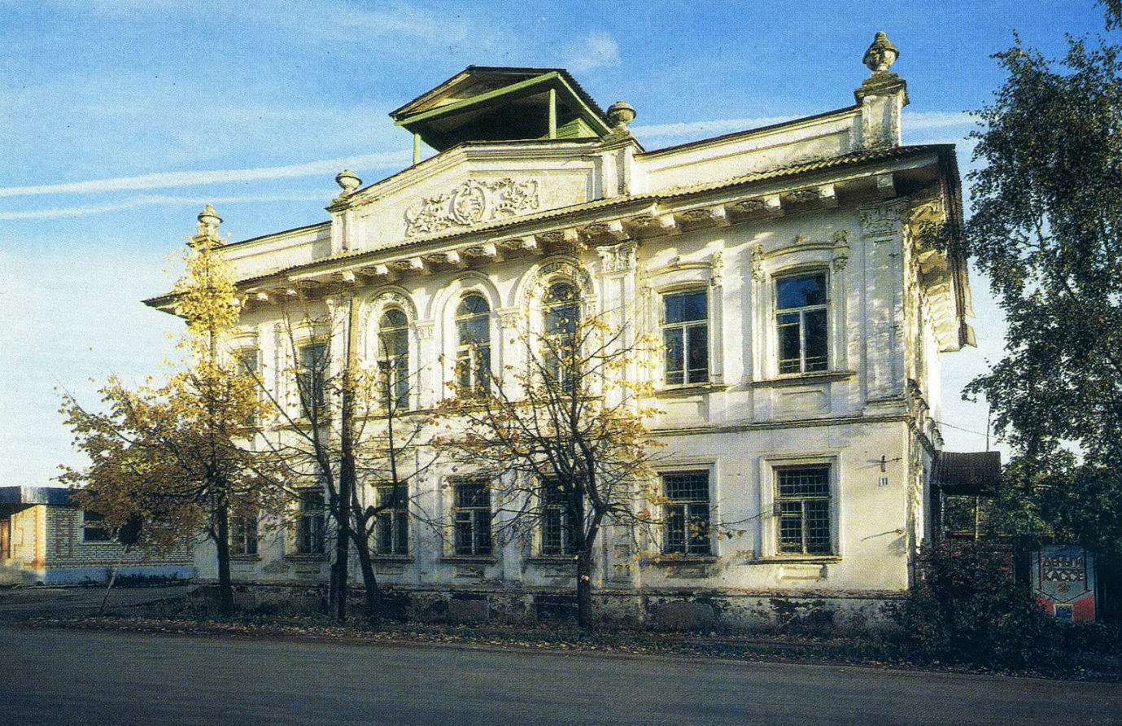
Факультет социально-экономических и компьютерных наук
Пермь
2023
Оханский уезд

Slide 12
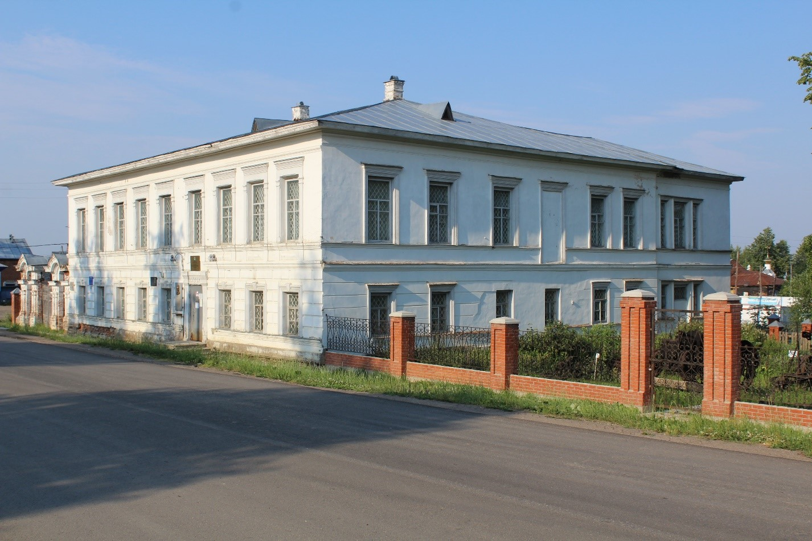
Факультет социально-экономических и компьютерных наук
Пермь
2023
Чердынский уезд

Slide 13
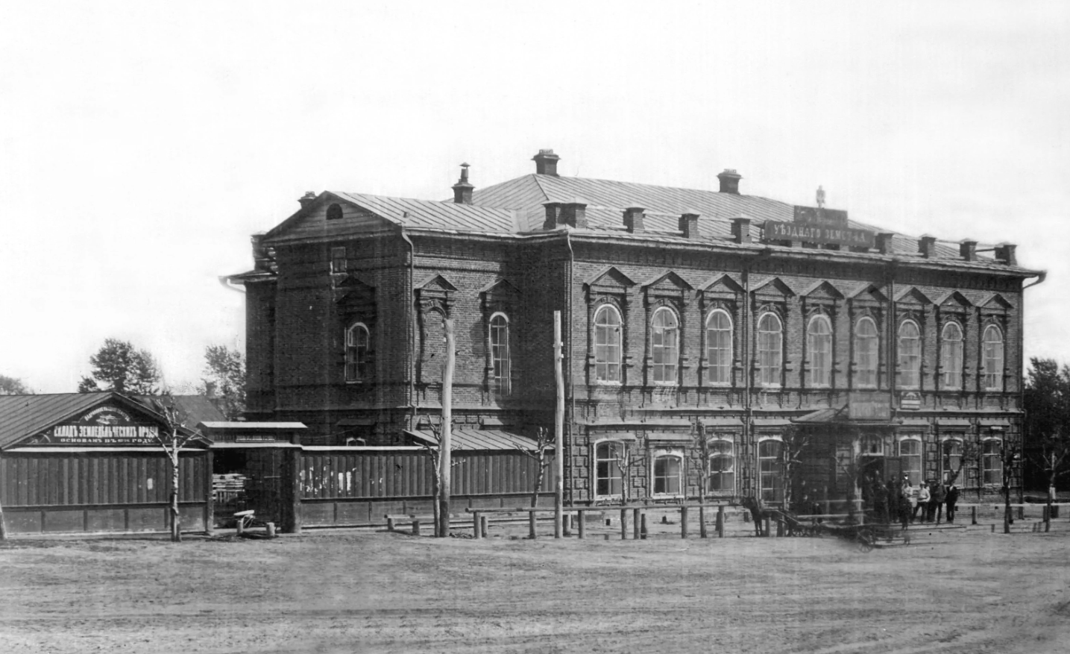
Факультет социально-экономических и компьютерных наук
Пермь
2023
Шадринский уезд

Slide 14
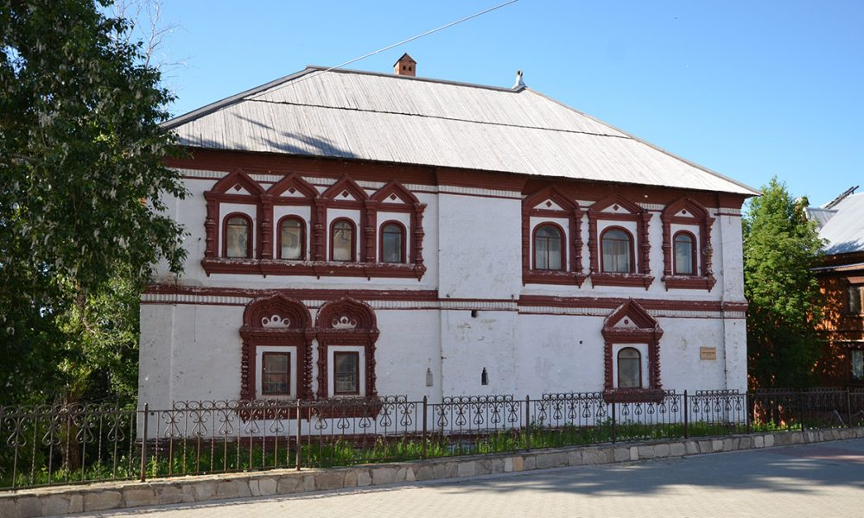
Факультет социально-экономических и компьютерных наук
Пермь
2023
Соликамский уезд

Slide 15
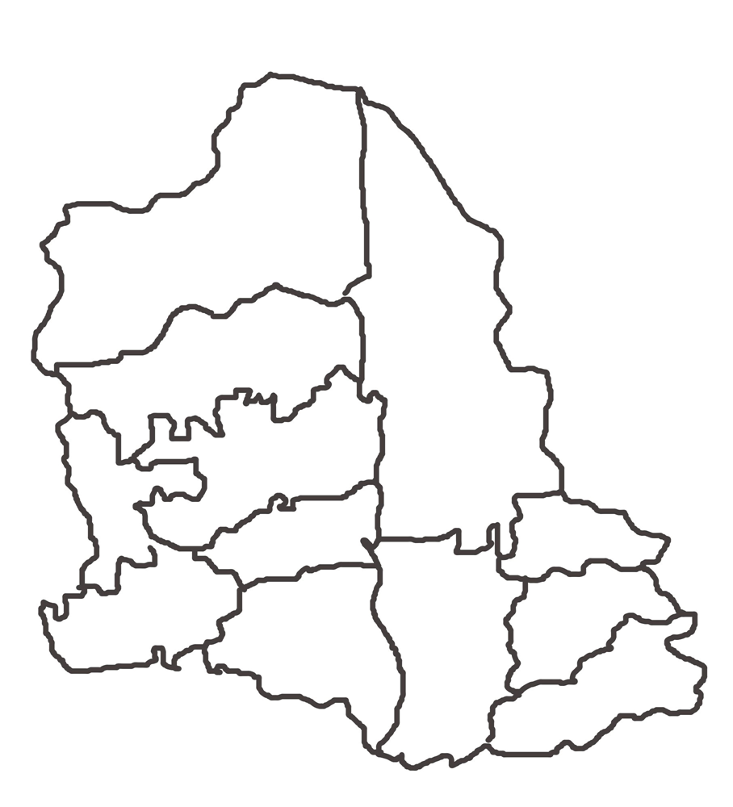
Соликамский уезд
Факультет социально-экономических и компьютерных наук
Пермь
2023
1
Чердынский уезд
Екатеринбургский уезд
Шадринский уезд
5
25
Оханский уезд
Осинский уезд
3
31
1
3
Красноуфимский уезд

Slide 16
Соликамский уезд
Факультет социально-экономических и компьютерных наук
Пермь
2023
1
Чердынский уезд
Екатеринбургский уезд
Шадринский уезд
0
1
Оханский уезд
Осинский уезд
3
1
1
3
Красноуфимский уезд

Slide 17
Выводы:
Факультет социально-экономических и компьютерных наук
Пермь
2023
Формирование земских музеев было связано с запросом Министерства народного просвещения
Земские музеи существовали не только в центрах уездов, но и в волостях
Количество учреждений зависело от каждого уезда
Финансирование поступало из уездной, губернской земской управы, а также от Министерства народного просвещения
Музеи были обязаны обеспечивать просвещение, сотрудничать с учебными заведениями

